Slide 1
기도로 예배를 시작합시다.

Slide 2
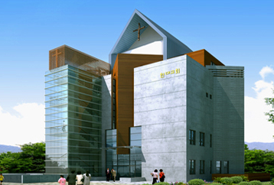
2014년 11월 23일 어린이예배
하나님께 예배드려요!

Slide 3
예배로의 부름
하나님께 예배드려요!

Slide 4
1/4

Slide 5
2/4

Slide 6
3/4

Slide 7
4/4

Slide 8
공동기도
사랑의 하나님께 예배드림을 감사 드립니다.
예배를 통해 주님과
함께 기뻐 할 수 있게 해 주시고

Slide 9
공동기도
말씀을 사랑하여
말씀 따라
살아 갈 수 있는
마음가짐을 주세요.

Slide 10
공동기도
다른 어떤 것에도 마음을
빼앗기지 않고 하나님의
것에는 “예”하고
다른 것에는 “아니요”
라고 말할 수 있는 순종의
마음도 주세요.

Slide 11
공동기도
우리들이 하는 모든 것에
오직 하나님에 대한 믿음과
사랑이 있게 해 주세요.
하나님을 더욱 의지하여
믿지 않는 친구와 도움이
필요한 친구들에게

Slide 12
공동기도
도움을 주는 책임감 있는
현대교회 어린이들이
되길 원합니다.
예수님 이름으로
기도합니다.
아멘!

Slide 13
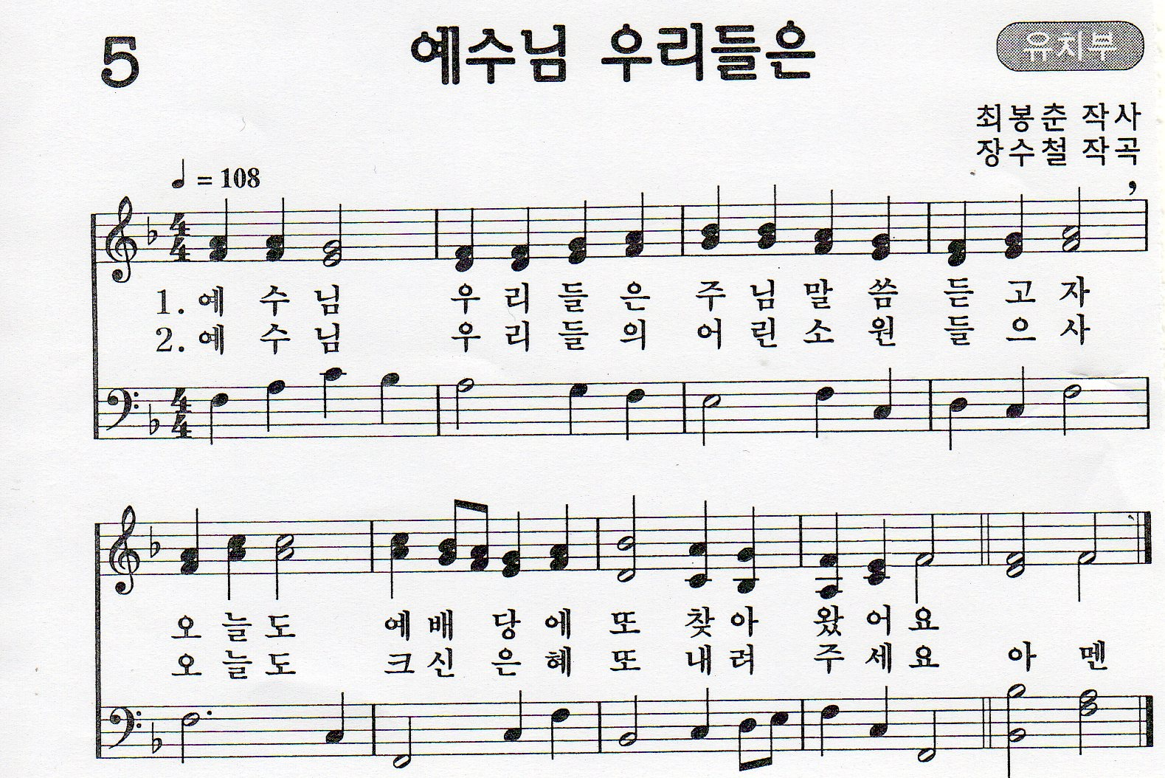
찬 송

Slide 14
나누어 읽는 말씀
은 찬 : 시온의 의가 빛처럼
드러나고,
회 중 : 예루살렘의 구원이
횃불처럼 나타날 때까지,
은 찬 : 내가 잠잠하지 않겠고,

Slide 15
나누어 읽는 말씀
회 중 : 예루살렘이 구원받기까지
내가 쉬지 않겠다.
은 찬 : 주님께서 하늘을 가르시고
내려오시면,
회 중 : 산들이 주님 앞에서 떨
것입니다.

Slide 16
나누어 읽는 말씀
은 찬 : 이런 일은 예로부터
아무도 들어 본 적이
없습니다.
회 중 : 아무도 귀로 듣거나
눈으로 본 적이 없습니다.

Slide 17
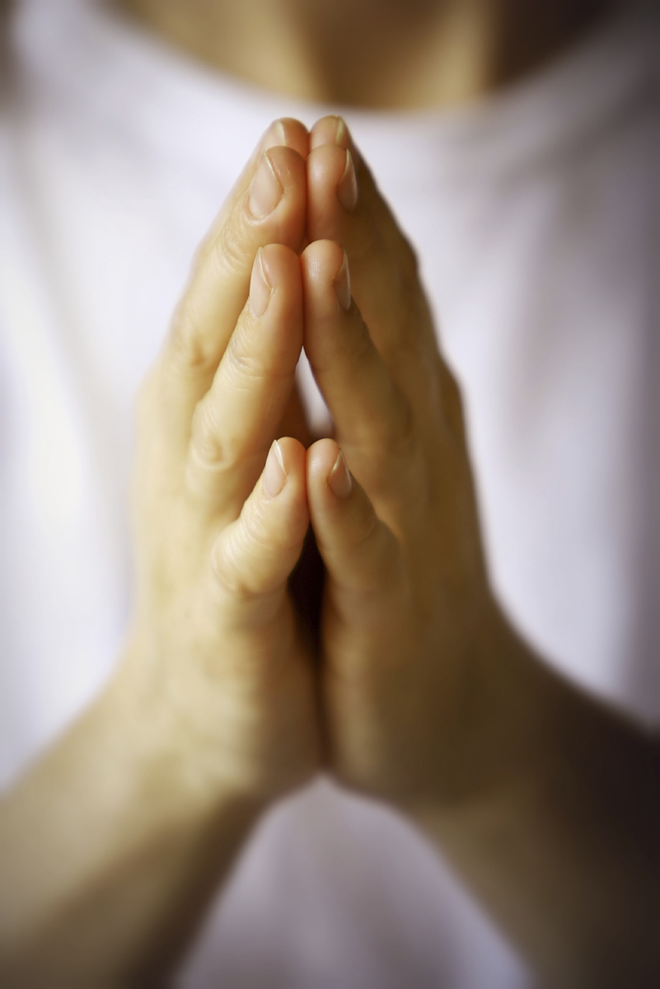
사 도 신 경
전능하사 천지를 만드신
하나님 아버지를 내가 믿사오며,
그 외아들 우리 주 예수 그리스도를
믿사오니,
이는 성령으로 잉태하사
동정녀 마리아에게 나시고,

Slide 18
본디오 빌라도에게 고난을 받으사,
십자가에 못박혀 죽으시고,
장사한 지 사흘 만에 죽은 자 가운데서
다시 살아나시며
하늘에 오르사, 전능하신 하나님 우편에
앉아 계시다가,
저리로서 산 자와 죽은 자를 심판하러
오시리라.

Slide 19
성령을 믿사오며, 거룩한 공회와,
성도가 서로 교통하는 것과,
죄를 사하여 주시는 것과,
몸이 다시 사는 것과,
영원히 사는 것을 믿사옵나이다.
아멘.

Slide 20
대표 기도- 김수현 어린이

Slide 21
설 교 - 김만규 권사님

Slide 22
1
2

Slide 23
1
2

Slide 24
1
2

Slide 25
1
2

Slide 26
1
2

Slide 27
1
2

Slide 28
1
2

Slide 29
1
2

Slide 30
헌금 기도 – 서다은 어린이

Slide 31
광 고
1
2
3
Notes:
마우스 오른쪽 클릭 후 텍스트편집(문자열추가) 버튼 누른후 텍스트 삽입 바랍니다

Slide 32
주기도문
하늘에 계신 우리 아버지여
이름이 거룩히 여김을 받으시오며
나라가 임하시오며
뜻이 하늘에서 이루어진 것같이
땅에서도 이루어지이다
오늘 우리에게 일용할 양식을 주시옵고

Slide 33
우리가 우리에게 죄 지은 자를 사하여
준 것같이
우리 죄를 사하여 주시옵고
우리를 시험에 들게 하지 마시옵고
다만 악에서 구하시옵소서
나라와 권세와 영광이 아버지께 영원히 있사옵나이다.
아멘

Slide 34
2부 순서- 분반공부

